Slide 1



Slide 2




















Energia Eólica em um Contexto Mundial
1 |  | China | 91,42
2 |  | EUA | 61,09
3 |  | Alemanha | 34,25
4 |  | Espanha | 22,96
5 |  | Índia | 20,15
6 |  | Reino Unido | 10,53
7 |  | Itália | 8,55
8 |  | França | 8,25
9 |  | Canadá | 7,80
10 |  | Dinamarca | 4,77
11 |  | Portugal | 4,72
12 |  | Suécia | 4,47
13 |  | Brasil | 3,46
14 |  | Polônia | 3,39
15 |  | Austrália | 3,24
16 |  | Turquia | 2,96
17 |  | Holanda | 2,69
18 |  | Japão | 2,66
19 |  | Romênia | 2,60
20 |  | Irlanda | 2,04
2012
15º Colocado
2,5 GW
2013
13º Colocado
3,4 GW
2014
10º Colocado
Perspectiva

Slide 3
Matriz Elétrica Brasileira (GW)
*A fonte fotovoltaica possuí 9,4 MW de capacidade instalada.

Slide 4
Capacidade Instalada (MW)

Slide 5

Localização dos Parques Eólicos – Potência em MW
Cap. Construção: 351,9
Cap. Instalada: 68
Cap. Construção: 848,0
MA
CE
Cap. Instalada: 995,2
Cap. Construção: 1.382,9
RN
PI
PB
Cap. Instalada:1.747,5
Cap. Construção: 2.169,8
PE
SE
Cap. Instalada: 69
BA
Cap. Instalada: 24,8
Cap. Construção: 511,5
Cap. Instalada: 34,5
RJ
Cap. Instalada: 671,7
Cap. Construção: 2.661,7
Cap. Instalada: 2,5
PR
SC
Cap. Instalada: 28,1
Cap. Instalada: 610
Cap. Construção: 1.390,0
RS
Cap. Instalada: 236,4

Slide 6
Fabricantes Instalados no Brasil
Aerogeradores
Acciona
Alstom
Gamesa
GE Wind
Impsa
Siemens
Suzlon
Vestas
WEG
Wobben Windpower
Torres
Acciona Alstom
Engebasa
Intecnial
RM Pernambucana
Tecnomaq
Torresbrás
Wobben
Pás
Aeris Energy
LM
Tecsis
Wobben Windpower

Slide 7
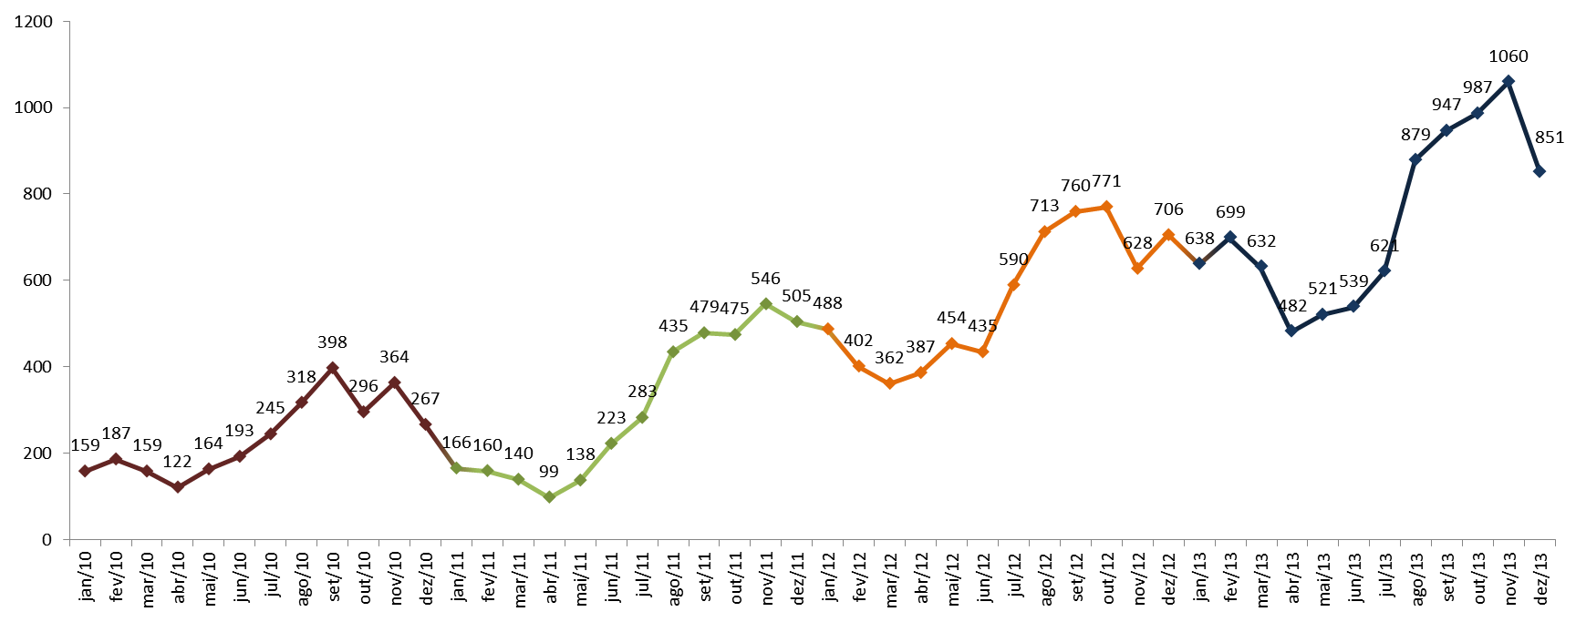
Histórico de Geração (MWmed)
Capacidade em Operação:
931,8 MW
Capacidade em Operação:
1.430,5 MW
Capacidade em Operação:
1.886,4 MW
Capacidade em Operação:
2.190,6 MW
Nota:
Capacidade total instalada em 2012: 2.508,4 MW
Capacidade total instalada em 2013: 3.456,6 MW

Slide 8
Histórico de Contratação nos Leilões
Inscritos
13 GW
Contratados 1.805,7 MW
Inscritos
10,5 GW
A-3 2011
Contratados 528,2 MW
Contratados 1.067,7 MW
LER 2010
LFA 2010
Inscritos
10,5 GW
Contratados 1.519,6 MW
LER 2011
Contratados 861,1 MW
Inscritos
10,9 GW
Inscritos
10,9 GW
LER 2009
Inscritos
7,5 GW
A-5 2011
Contratados 976,5 MW
A-5 2012
Inscritos
12 GW
Contratados 281,9 MW
LER 2013
Inscritos
16 GW
Contratados 1.505,2 MW
A-3 2013
Inscritos
15 GW
Contratados 867,6 MW
A-5 2013
Inscritos
16,4 GW
Contratados 2.337,8 MW
Total Contratado = 11.751,1 MW

Slide 9
Histórico de Preços nos Leilões

Slide 10

Resultados dos Leilões de 2013
8,5 Milhões de CASAS Abastecidas
2.355 TORRES serão produzidas
7.066 PÁS serão produzidas
R$ 21,2 bilhões serão INVESTIDOS
70.659 EMPREGOS serão gerados
4 milhões de toneladas de CO₂ serão evitadas
Segundo a CCEE, a fonte eólica se tornou a 2ª Fonte mais contratada na história dos leilões a partir do A-3/2013
Os 4,71 GW representam 66% do total de 7,14 GW contratado pelo setor
Potência
Eólica
Contratada
4,71 GW
Contratação (GW):
UHE – 38,7
EOL – 9,6
UTE (Óleo) – 9
BIOMASSA – 5,8
Preço (R$/MWh):
UHE – 121,44
EOL – 136,26
BIOMASSA (Cav. de Madeira) – 137,45
UTE (Gás Nat.) – 161,63

Slide 11
Benefícios e Índices da Fonte Eólica 2013 - VÍDEO
Redução de 1,5 Milhões de toneladas de CO₂
R$ 2,5 bilhões de ESS evitados
3,2 Milhões de Casas Abastecidas Mensalmente, em média
6,3 TWh de energia gerados
(723,6 Mwmed)
Economia de 0,2% de água no Nordeste e 4,6% no Sul
R$ 5 bilhões foram investidos no setor eólico

Slide 12
Processo de Desenvolvimento e Leilão
Solicitação de Cadastramento EPE
Documentos de qualificação técnica
Comprovação de propriedade das áreas
Preenchimento AEGE
DRO¹
LP
Informação de Acesso
Habilitação Técnica EPE
Inscrição ANEEL e aporte das Garantias de Participação
LEILÃO
Envio dos documentos para habilitação empresarial
Homologação e Adjudicação
Acordo entre Empreendedores
OUTORGA ANEEL
¹ DRO: Despacho de Requerimento de Outorga

Slide 13
Obtenção de Outorga e Regularizações
OUTORGA
(5 a 8 meses a partir do Leilão)
REIDI
Assinatura CCEAR
(1 mês a partir da Outorga)
Solicitação de Acesso ONS
Revisão de Característica Técnica
Solicitação de enquadramento no REIDI na ANEEL
Parecer de Acesso
LI
Aprovação da Carta Consulta BNDES
IPHAN
DER/DNIT
ICMBio
COMAR
Questões Fundiárias
Assinatura CUST e CCT
Publicação da Portaria de enquadramento REIDI pelo MME
Liberação Financiamento
Operação e Teste
LO
Emissão do REIDI na Receita
Operação Comercial

Slide 14
Desafios
Logística
  Transmissão
    Transição de Regras (a partir de 2013 mudança de regras de ICGs)
  Transportes
    Cabotagem
    Estradas
    Custos
Sustentabilidade da Cadeia Produtiva
  Sinal de investimento de longo prazo
Adensamento da Cadeia
  FINAME
Tributação
Grande Competição nos Leilões
  Queda de Preços

Slide 15
Considerações Finais
Logística
  Transmissão
    REALIZAÇÃO IMEDIATA DOS LEILÕES ESTRUTURANTES
  Transportes
    AJUSTES NA REGULAÇÃO DO SETOR
    OBRAS
Sustentabilidade da Cadeia Produtiva
  SINAL DE LONGO PRAZO PARA INVESTIMENTO
Adensamento da Cadeia
  ACOMPANHAMENTO ATENTO DA EFETIVA IMPLEMENTAÇÃO DA CADEIA PRODUTIVA
Tributação
  AJUSTES TRIBUTÁRIOS PARA A INDÚSTRIA

Slide 16
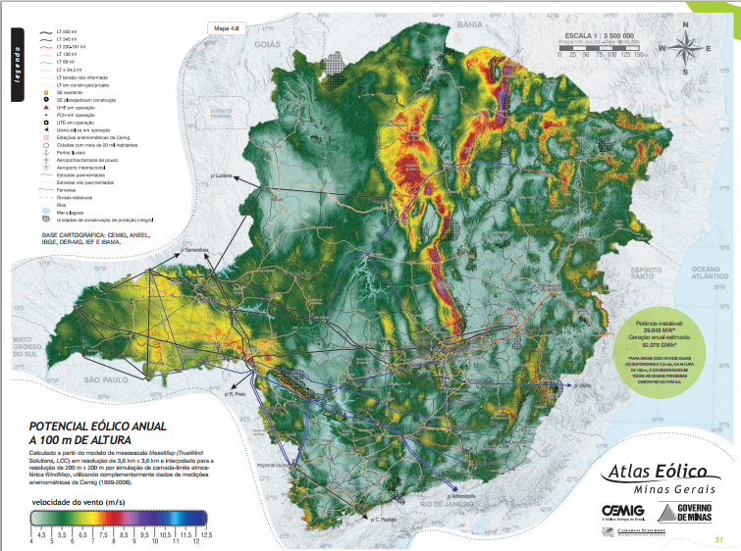
Potencial Eólico
Potência
Instalável:
39 GW
100 m de altura
F.C. (%):
24,6 à 36,9

Slide 17
Obrigado.
Sandro Yamamoto
Diretor Técnico ABEEólica
sandro@abeeolica.org.br

